Slide 1
Clase 029 — Nmap: descubrimiento de hosts y técnicas de ping
parte 1 redes y seguridad de redes
Programa de Ciberseguridad Moderna

Slide 2
🎯 Objetivo
• Aprender a descubrir qué hosts están vivos en una red usando las distintas técnicas de "host discovery" de Nmap (ARP, ICMP, TCP, UDP), entender cuándo usar cada una según la topología y las defensas…

Slide 3
📚 Resultados de aprendizaje
• Al finalizar, el alumno podrá:
• Ejecutar un barrido de descubrimiento (-sn) sobre un rango o subred.
• Elegir la técnica de sonda adecuada (ARP, ICMP echo/timestamp, TCP SYN/ACK, UDP).
• Interpretar por qué un host aparece como "up" o "down" y sus falsos negativos.
• Controlar la resolución DNS y la temporización del descubrimiento.
• Exportar la lista de hosts vivos para las siguientes fases.
• Evitar ruido innecesario y respetar los límites del alcance autorizado.

Slide 4
🗺️ Temas
• 1 — Fases de un escaneo Nmap
• 2 — -sn (ping scan, sin puertos)
• 3 — ARP discovery en LAN
• 4 — Sondas ICMP (-PE, -PP, -PM)
• 5 — Sondas TCP/UDP (-PS, -PA, -PU)
• 6 — Control de DNS (-n, -R)
• 7 — Formatos de salida (-oA)

Slide 5
🧠 Explicación en profundidad
• Nmap no ejecuta "un escaneo": ejecuta una secuencia de fases, y cada una alimenta a la
• siguiente. Primero resuelve los objetivos, después descubre qué hosts están vivos,
• luego resuelve DNS inverso de los que respondieron, a continuación escanea puertos
• sobre esos hosts, y por último aplica detección de versión, de sistema operativo y
• scripts NSE si se lo pides. Entender esa tubería explica el fallo más caro del
• principiante: si la fase de descubrimiento decide erróneamente que un host está caído,
• Nmap nunca le escanea los puertos, y el informe dirá que no hay nada donde sí había

Slide 6
📖 Definiciones y características
• Host discovery: fase en la que Nmap determina qué objetivos están activos antes de escanear puertos, para no perder tiempo en IPs muertas.
• ARP scan: en una LAN, Nmap usa ARP en lugar de IP; es rápido y no se puede filtrar fácilmente porque opera en capa 2.
• Ping scan (-sn): realiza descubrimiento pero omite el escaneo de puertos; devuelve solo la lista de hosts vivos.
• Sonda TCP SYN a 443 (-PS443): envía un SYN; un SYN/ACK o RST prueba que el host existe aunque bloquee ICMP.
• Falso negativo: host vivo que aparece como "down" porque filtró todas las sondas usadas.

Slide 7
📔 Glosario
• Término — Definición concisa
• Fases de Nmap — Objetivos → descubrimiento → DNS → puertos → versión/OS → NSE
• -sn — Solo descubrimiento de hosts; no escanea puertos
• -Pn — Omite el descubrimiento y trata todo objetivo como vivo
• ARP discovery — Descubrimiento en la LAN mediante consultas ARP; el más fiable
• -PE / -PP / -PM — Sondas ICMP: echo, timestamp y address mask
• -PS — Sonda TCP SYN a un puerto para probar existencia del host

Slide 8
🧰 Herramientas y preparación
• Nmap 7.x: sudo apt install nmap / brew install nmap / instalador Windows.
• Laboratorio: red interna con 2–4 VMs (p. ej. 192.168.56.0/24). Ejecuta desde la VM atacante.
• Verifica la versión: nmap --version.

Slide 9
🧪 Laboratorio guiado
• Barrido de subred (solo descubrimiento):
• Fuerza ARP en LAN y mira los paquetes en paralelo con tcpdump:
• Descubrimiento a través de router con ICMP echo + timestamp + TCP SYN a 80/443:
• Sonda TCP ACK para hosts que dejan pasar respuestas a conexiones establecidas:
• Desactiva ping (asume que están vivos) cuando el objetivo bloquea todo descubrimiento:
• Solo listar objetivos sin enviar paquetes (list scan) para validar tu rango:
• Sin resolución DNS para acelerar:

Slide 10
✍️ Ejercicios
• Compara el número de hosts detectados con -sn por defecto vs. -sn -PR en tu LAN. Explica la diferencia.
• Usa tcpdump para confirmar qué sondas envía -sn cuando el objetivo está en otra subred.
• Descubre hosts que solo responden a TCP SYN en 22 (-PS22).
• Ejecuta un list scan (-sL) de un /29 y verifica que no genera tráfico a los objetivos.
• Guarda resultados con -oA y escribe un one-liner que produzca un archivo vivos.txt con una IP por línea.
• Investiga y prueba --traceroute junto a -sn para mapear la ruta hacia un host.

Slide 11
📝 Reto verificable
• Sobre tu subred de laboratorio, produce un archivo vivos.txt con las IPs de todos los hosts activos, usando la técnica de descubrimiento que detecte el mayor número de hosts. Justifica en 3–4 líneas…
• Criterio de aceptación: la lista incluye todos los hosts que el revisor sabe que están encendidos en la red, y la justificación es coherente con la topología (ARP en LAN, TCP/ICMP a través de router).

Slide 12
⚠️ Errores comunes
• Todos los hosts salen "down" — El objetivo filtra tus sondas; prueba -Pn o varía las sondas (-PS, -PA, -PU)
• Descubrimiento muy lento — Resolución DNS activa; añade -n
• En LAN detecta menos hosts de lo esperado — Firewalls de host bloquean ICMP; usa ARP (-PR, es el default en LAN)
• "requires root privileges" — Las sondas raw necesitan privilegios; usa sudo
• Escaneas y no ves nada en la red destino — Estás en otra subred sin ruta; verifica routing y usa sondas TCP

Slide 13
❓ Preguntas frecuentes
• ❓ ¿-sn escanea puertos?
• No. -sn hace solo descubrimiento de hosts. Antes se llamaba -sP. Para puertos necesitas otro tipo de escaneo (siguiente clase).
• ❓ ¿Por qué a veces -Pn es mejor?
• Cuando el objetivo bloquea todo descubrimiento, -Pn salta la fase y escanea directamente, evitando falsos negativos, a costa de más tiempo (escanea IPs que podrían estar muertas).
• ❓ ¿ARP funciona a través de un router?
• No. ARP es de capa 2 y solo sirve dentro del mismo dominio de difusión (tu LAN). Fuera de ella se usan sondas IP.
• ❓ ¿El descubrimiento es detectable?

Slide 14
🔗 Referencias
• Lyon, G. Nmap Network Scanning, cap. "Host Discovery". <https://nmap.org/book/host-discovery.html>
• Nmap Reference Guide. <https://nmap.org/book/man.html>
• Nmap: Host Discovery Techniques. <https://nmap.org/book/host-discovery-techniques.html>

Slide 15
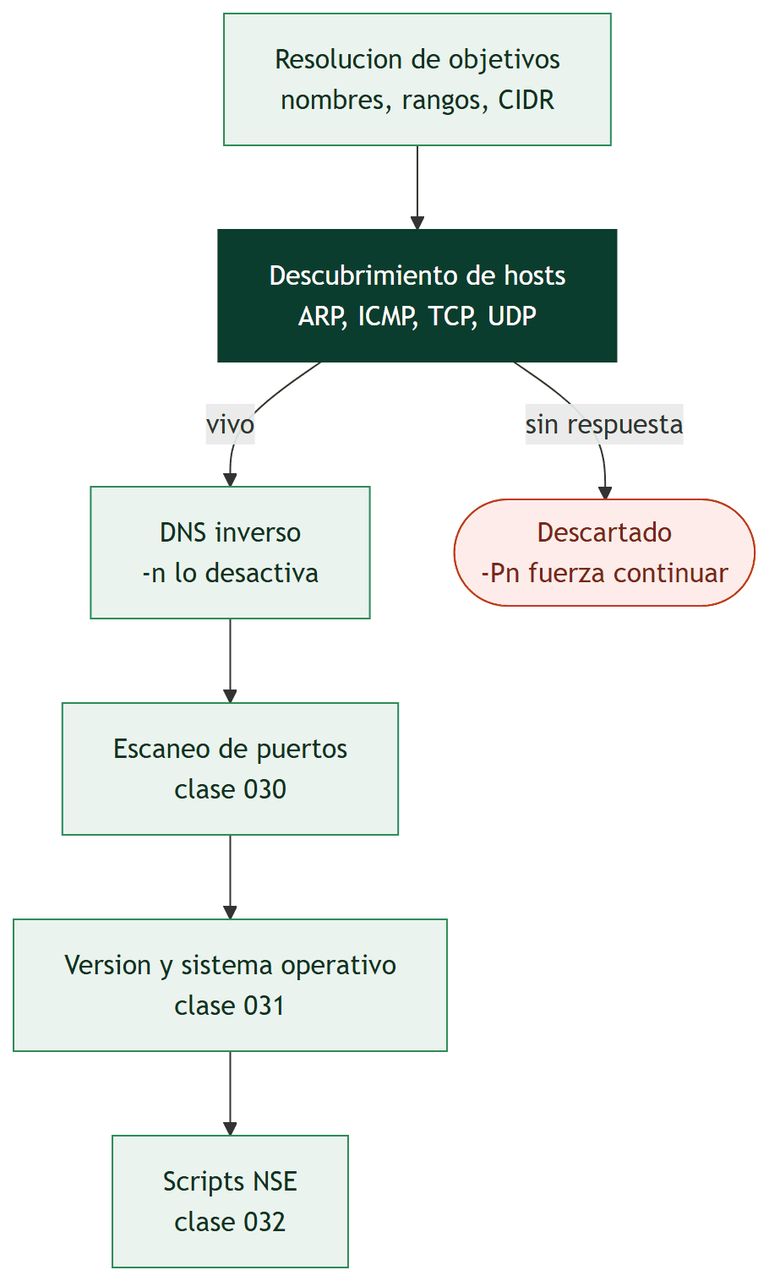
Diagrama de la clase

